Slide 1
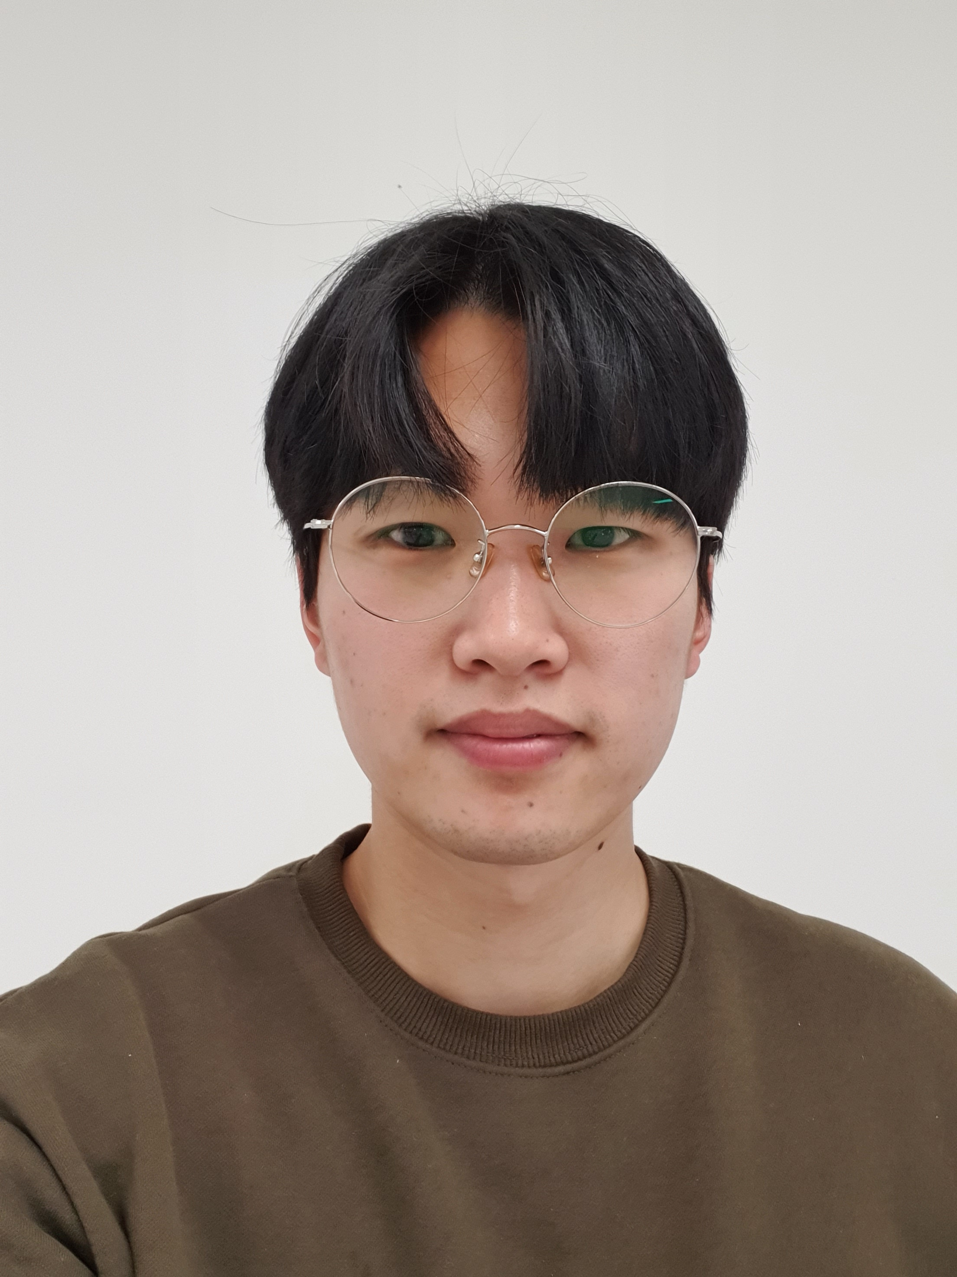
현 재 : 박사과정
관심분야 : Knowledge Graph IR Natural Language Processing
E-mail : bonggeun.choi818@gmail.com
홈페이지: https://bg-choi.github.io/
성명 : 최봉근

